Slide 1


Slide 2

Il convient de lancer le mode diaporama pour la diffusion de la leçon en classe
Réservé à l’enseignant (e)

Slide 3




Pictogrammes
Réservé à l’enseignant (e)
L’enseignant parle
Diffusion d’un média
Média en cours de diffusion
Fin du média. Passer au slide suivant
Expliquer, donner une consigne
Désigner un élève

Slide 4




Contenu de la semaine
Réservé à l’enseignant (e)

Slide 5
Organisation de la semaine
Réservé à l’enseignant (e)
Séance 1
Séance 4
Activités de vocabulaire
Évaluation
Activités d’écriture
Évaluation
Séance 2
Séance 5
Activités orales
Évaluation
Évaluation
Séance 3
Séance 6
Activités de lecture
Évaluation
Évaluation

Slide 6



Plan de la séance 1
Réservé à l’enseignant (e)
1. Activité 1
Points de langue.
Écrire un texte.

Slide 7
Réservé à l’enseignant (e)
(ة)خاص بالأستاذ
Au terme de cette séance de révision, l’enseignant doit vérifier qu’au moins 80% des élèves sont capables de :
Répondre correctement aux exercices de langue.
Écrire un texte.
* Si ce taux n’est pas atteint, il convient de mettre en place des actions de remédiation, collectives ou individuelles.

Slide 8




Bonjour les enfants. Aujourd’hui, nous allons commencer une nouvelle séance de révision. Soyez attentifs.

Slide 9

Prenez vos ardoises.

Slide 10
Réservé à l’enseignant (e)
Évaluation des acquis
de la période 5

Slide 11
Réservé à l’enseignant (e)
Les compétences évaluées
CO1 Comprendre, à l’oral, des mots de vocabulaire.
CO2 Comprendre, à l’oral, des phrases.
PO1 Produire, à l’oral, des mots de vocabulaire.
PO2 Participer à un dialogue en mobilisant les actes de parole étudiés.
PO3 Prendre la parole pour partager des informations.
LF1 Lire des mots et des phrases correctement et avec fluidité.
LF2 Lire des textes correctement et avec fluidité.

Slide 12

Réservé à l’enseignant (e)
  Les items d’évaluation sont relatifs aux compétences suivantes : CO1, CO2, PO1, PO2, PO3, LF1 et LF2.
  La passation se fait de manière individuelle : l’enseignant évalue chaque élève en l’ invitant à son bureau
  L’enseignant est guidé par le ppt affiché sur son ordinateur qui ne doit pas être projeté sur l’écran de la classe (l’ordinateur doit être débranché du Datashow) ;
  Pendant que l’enseignant évalue de manière individuelle les élèves, le reste de la classe réalise des activités pour assurer le calme : lecture, copie, dessin;
  L’enseignant note immédiatement chaque compétence évaluée et renseigne la grille de compilation (0-10) en s’appuyant sur les indications de compilation en dessous de chaque slide d’item.

Slide 13

Réservé à l’enseignant (e)
L’enseignant demande aux élèves de prendre le livret à la page 135, de lire le texte et de répondre aux questions de compréhension.

Slide 14
Bonjour cher élève. Nous allons faire quelques activités d’évaluation.

Slide 15
Réservé à l’enseignant (e)
CO1. Comprendre, à l’oral, des mots de vocabulaire.

Slide 16





Regarde les images. Je vais te dire des mots et tu vas me montrer les images qui correspondent :
Libérer – L’exil – Le zellige marocain – Restaurer - Traditionnel.
1 réponse correcte = 2 points

Slide 17
Réservé à l’enseignant (e)
CO2. Comprendre, à l’oral, des phrases et des textes.

Slide 18
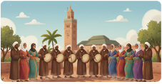
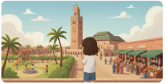
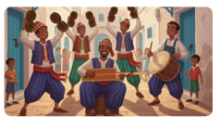
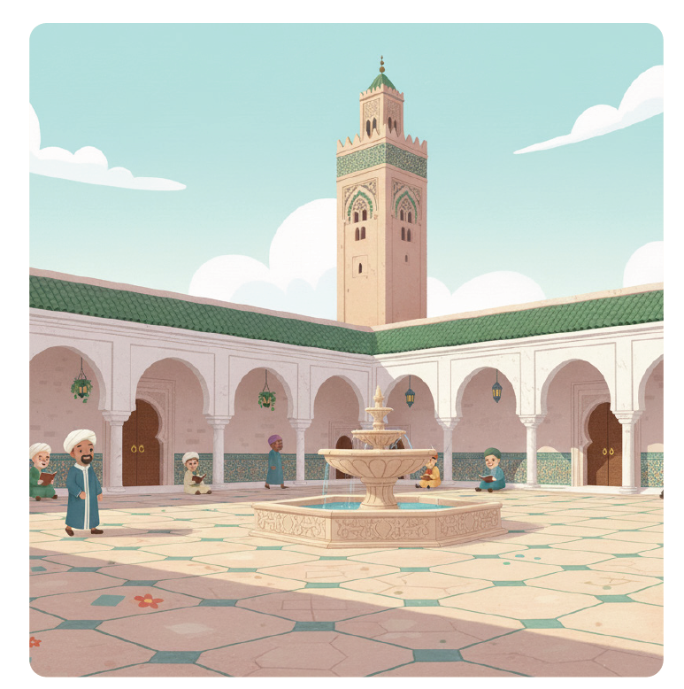
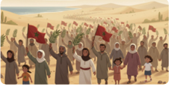
Regarde les images. Je vais te dire des phrases et tu vas me montrer les images qui correspondent : Les habitants sont réunis pour la danse d’Ahidous – Les Marocains ont marché pacifiquement pour récupérer le Sahara Marocain – la Koutoubia est un monument historique – Le zellige de la cour est restauré avec élégance. - La musique Gnaoua est joyeuse.
1 réponse correcte = 2 points

Slide 19
Réservé à l’enseignant (e)
PO1. Produire, à l’oral, des mots de vocabulaire.

Slide 20





Mets ton doigt sur chaque image, dis-moi le mot en français et mets-le dans une phrase .
1 réponse correcte = 2 points

Slide 21
Réservé à l’enseignant (e)
PO2. Participer à un dialogue en mobilisant
les actes de parole étudiés.

Slide 22
Je vais te poser des questions et tu dois répondre correctement.
Tu te souviens de la marche verte ?
Pourquoi les Marocains ont-ils organisé la Marche verte ?
Qu’est-ce que tu as découvert à la Koutoubia ?
Comment est la cour de la mosquée Al Quaraouiyine ?
Comment est la danse d’Ahidous ?
1 réponse correcte = 2 points

Slide 23
Réservé à l’enseignant (e)
PO3. Prendre la parole pour parler des évènements historiques, des monuments et des arts traditionnels du Maroc.

Slide 24




Parle des évènements historiques, des monuments et des arts traditionnels du Maroc.
Tu dois dire 5 phrases.
Situation : Parle des évènements historiques, des monuments et des arts traditionnels du Maroc.
1 phrase = 2 points

Slide 25
Réservé à l’enseignant (e)
LF1. Lire des mots et des phrases correctement et avec fluidité.
Passation individuelle
Item 1 (4points)
Item 2 ( 6 points)

Slide 26
Je vais te montrer des mots et tu dois les lire.
L’enseignant choisit 4 mots.
Item 1. Lis les mots correctement ( 4 points).
Soigneusement
La beauté
Libérer
La patience
spirituelle
L’attachement
Le Sahara
pacifique
1 réponse correcte = 1 point

Slide 27
Lis les phrases suivantes correctement et avec fluidité.
Item 2. Lis les phrases correctement et avec fluidité ( 6 points).
Les Marocains ont récupéré le Sahara.
La musique Gnaoua est joyeuse.
Fluidité = 1 point ( 0,5 par phrase)
Correction = 5 points ( 0,5 par mot)

Slide 28
Réservé à l’enseignant (e)
LF2. Lire des textes correctement et avec fluidité.
Passation individuelle

Slide 29

Voici le paragraphe que tu vas lire. Observe le paragraphe pendant 30 secondes.
Après, tu commences la lecture. Tu dois lire le paragraphe correctement et avec fluidité.
Le weekend dernier, la famille de Lina a visité La koutoubia. Son minaret est sculpté avec beauté. Le plâtre est restauré soigneusement. C’est un beau monument.

Slide 30

C’est fini. Reviens à ta place !

